Slide 1
Tutorato di Calcolo numerico e Laboratorio
Anno Accademico 2022/2023
Trombini Ilaria

Slide 2
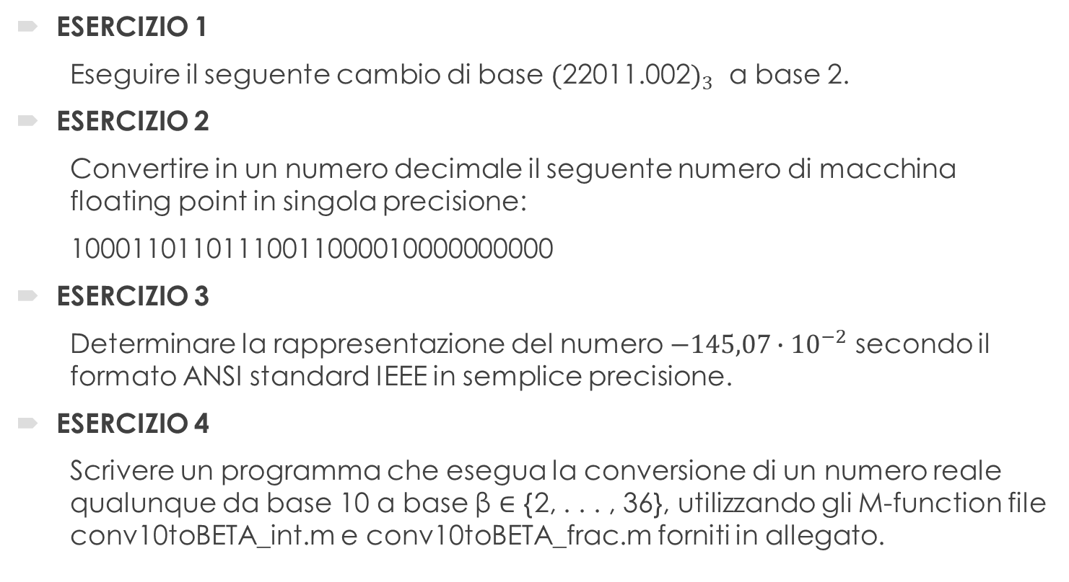
Aritmetica finita – Cambi di base, conversioni e calcolo dei polinomi
ESERCIZIO 1
Eseguire il seguente cambio di base ${(\text{22011.002})}_{3}$ a base 2.
ESERCIZIO 2
Convertire in un numero decimale il seguente numero di macchina floating point in singola precisione:
10001101101110011000010000000000
ESERCIZIO 3
Determinare la rappresentazione del numero $−145,07∙{10}^{−2}$ secondo il formato ANSI standard IEEE in semplice precisione.
ESERCIZIO 4
Scrivere un programma che esegua la conversione di un numero reale qualunque da base 10 a base β ∈ {2, . . . , 36}, utilizzando gli M-function file conv10toBETA_int.m e conv10toBETA_frac.m forniti in allegato.

Slide 3
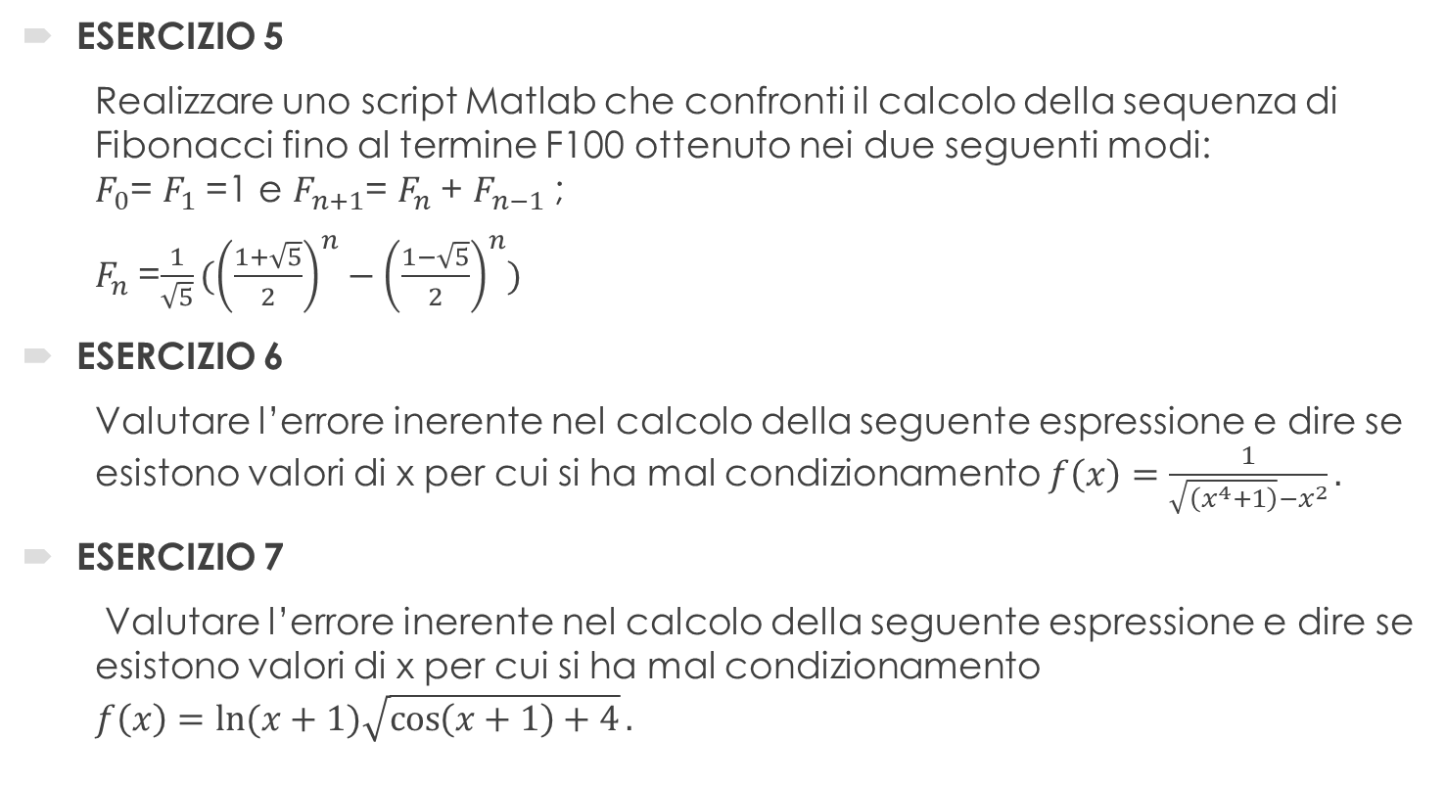
Aritmetica finita – Analisi dell’errore con metodo dei grafi
ESERCIZIO 5
Realizzare uno script Matlab che confronti il calcolo della sequenza di Fibonacci fino al termine F100 ottenuto nei due seguenti modi: $F_{0}$= $F_{1}$=1 e $F_{n+1}$= $F_{n}$+ $F_{n−1}$;
$F_{n}$=$\frac{1}{\sqrt{5}}({\left(\frac{1+\sqrt{5}}{2}\right)}^{n}−{\left(\frac{1−\sqrt{5}}{2}\right)}^{n})$
ESERCIZIO 6
Valutare l’errore inerente nel calcolo della seguente espressione e dire se esistono valori di x per cui si ha mal condizionamento $f\left(x\right)=\frac{1}{\sqrt{\left(x^{4}+1\right)}−x^{2}}.$
ESERCIZIO 7
Valutare l’errore inerente nel calcolo della seguente espressione e dire se esistono valori di x per cui si ha mal condizionamento $f\left(x\right)=\ln{(x+1)\sqrt{\cos\left(x+1\right)+4}}.$

Slide 4
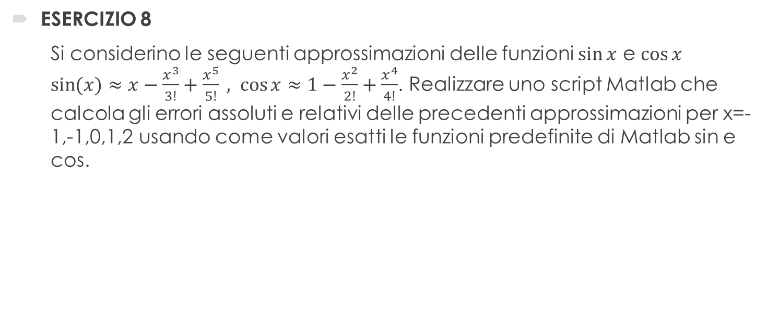
Aritmetica finita – Analisi dell’errore con metodo dei grafi
ESERCIZIO 8
Si considerino le seguenti approssimazioni delle funzioni $\sin{x}$ e $\cos{x}$ $\sin{(x)}≈x−\frac{x^{3}}{3!}+\frac{x^{5}}{5!} ,$ $\cos{x}≈1−\frac{x^{2}}{2!}+\frac{x^{4}}{4!}$. Realizzare uno script Matlab che calcola gli errori assoluti e relativi delle precedenti approssimazioni per x=- 1,-1,0,1,2 usando come valori esatti le funzioni predefinite di Matlab sin e cos.

